Slide 1
КАКО ДА СЕ НАПРАВИ ПРЕЗЕНТАЦИЈА

Slide 2
ОВА ПРАВЕТЕ ГО ПОРАДИ ДРУГИТЕ, А НЕ ПОРАДИ СЕБЕ
Презентацијата не е роман од која самоќе читаш. Таа е наменета за публиката и поради тоа за време на припремата на презентацијата дознајте што повеќе за својата публика:
Што публиката веќе зане?
Што треба да им кажете?
Што нив ќе им биде интересно?
Што можете да ги научите?
Што ќе ги задржи фокусирани?

Slide 3
СТРУКТУРИРАЈТЕ ЈА ПРЕЗЕНТАЦИЈАТА
Секоја добра презентација има:
Краток вовед
Интересен главен дел
Заклучок

Slide 4
ПРОНАОЃАЊЕ НА МАТЕРИЈАЛИ
Внимателно истражувајте – побарај те што повеќе извори на информации
Осигурајте прибирање на свежи и точни информации
Интернет – пристап до големи количини на податоци – важно е да се знаат да се вреднуваат

Slide 5
КОРИСТЕЊЕ НА АУДИО – ВИЗУЕЛНИ СРЕДСТВА
Помага за полесно разбурање на тешките поими
Го олеснува пратењето на презентацијата и го зголемува вниманието
Луѓето памтат
10% од она што го слушаат,
додека 50% од она што го гледаат

Slide 6
ДИЗАЈН
Фантазијата понекогаш нема граници, па при креирањето на презентацијата, лесно заиграј со боите, фонтовите, сликите итн. Внимавајте на следното:
Дизајнот би требало да биде едноставен. Не смее да одвлекува внимание од информациите.
Одберете фонт кој е едноставен за читање.
Внимателно одберете ја големината на фонтот и текстот.
Доследно користете го истиот фонт и големина на сите слајдови.

Slide 7
ТЕКСТ
Не ставајте премногу текст
Користете пократки реченици, наместо цели реченици
Најмногу 4 – 5 точки по слајд

Slide 8
ФОНТ НА БУКВИТЕ
Користете еден фонт како би постигнале професионалност
Arial, Times New Roman или Vedrana, Calibri се најлесно читливи
Избегнувајте нечитливи фонтови
ИЗБЕГНУВАЈ ТЕ ГОЛЕМИ БУКВИ – ПОТЕШКО СЕ ЧИТААТ

Slide 9
ГОЛЕМИНА НА БУКВИ
ДОБРО
Големина на букви – од 24 pt до 32 pt
За нагласување – Bold букви
ГОЛЕМИ БУКВИ – само за нагласување на важното
ЛОШО
Ако користите премл фонт
Italic буквите се слабо читливи
ГОЛЕМИ БУКВИ – ПРЕМНОГУ ТЕКСТ ДЕЛУВА ЗБУНУВАЧКИ И ПОМАЛКУ РАСЗБИРЛИВИ. ГО ОДВЛЕКУВА ВНИМАНИЕТО И ЈА ЗАМОРУВА ПУБЛИКАТА.

Slide 10
БОЈА НА ПОЗАДИНА И БУКВИ
Боите се барани, но, мораат да имаат јасна функција:
Немојте да користите премногу бои.
Држете се до истите бои во целата презентација.
При одбирањето на боите водете сметка на контрастот помеѓу бојата на позадината и бојата на буквите за да читателот не би ги оптеретувал очите и за да текстот остане впечатлив. Најдобро е светли букви на темна подлога. Црн текст на бела позадина е сигурна, ама досадна варијанта.

Slide 11
АНИМАЦИЈА НА ТЕКСТОТ
Внимавајте со анимациите
Премногу анимации на текстот ја нарушува динамиката на презентацијата
Можно е успорување на текот од презентацијата
Го одвлекува вниманието од содржината

Slide 12
МУЛТИМЕДИСКА СОДРЖИНА
Добра анимација може да влијае на памтењето на пораката, но:
Анимациите и другите медии користете ги многу умерено.
Анимацијата користете ја за привлекување на внимание.
Анимација користи за појаснување или истакнување.

Slide 13
СЛИКИ
Сликите се клучен елемент на секоја презентација.
Сликата ја зајакнува или надополнува пораката.
Сликата служи за да нешто полесно го предочите или објасните.

Slide 14
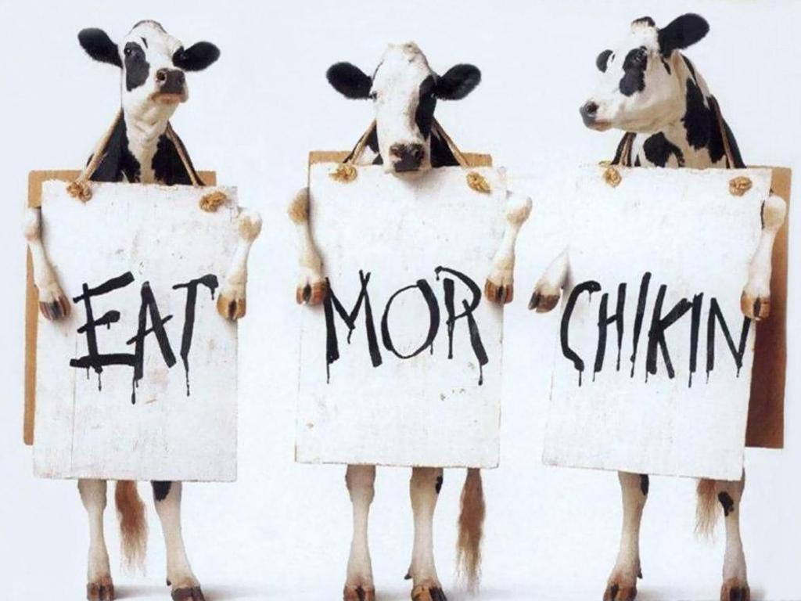
Една слика зборува за повеќе од илјада зборови (но која?).
Сликата мора да биде во склад за тоа што се зборува (инаку ги збунува гледачите)
Сликите не служат како украс – мора да имаат функција.

Slide 15
ХУМОР ДА, НО УМЕРЕНО!
Анимација или виц се добри за „кршење на мразот” или за да се спречи падот на концентрацијата. Но, хуморот мора да биде поврзан со темата.

